Slide 1
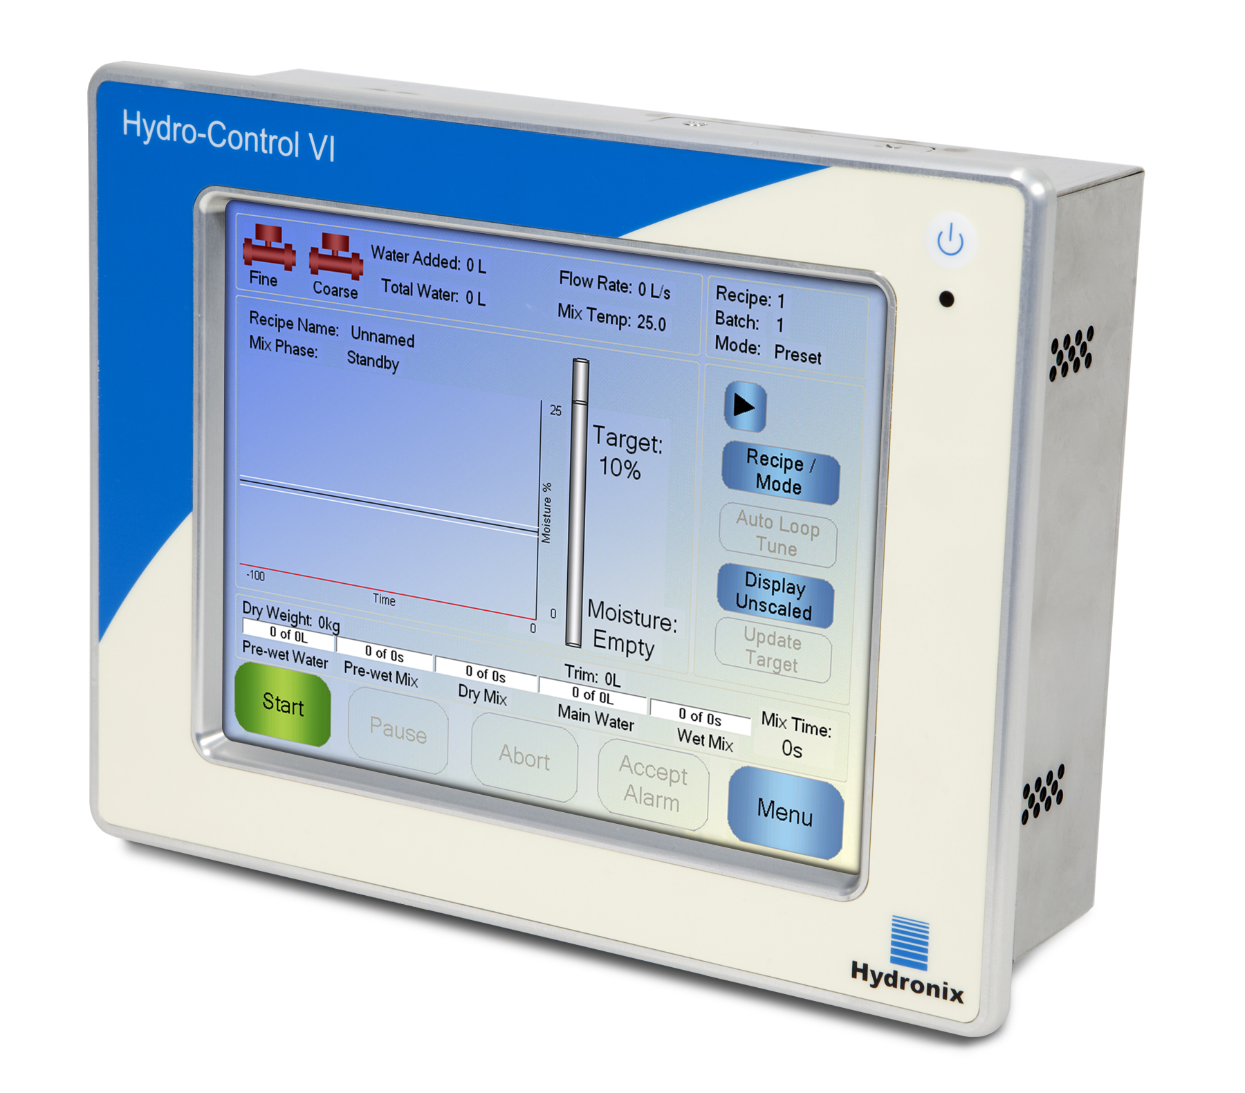
Hydro-Control VI
Полностью автоматическая система управления подачей воды
Цветной сенсорный ЖК-дисплей диагональю 21,3 см
Многозадачная система
USB-интерфейс для обмена данными
3 режима – Заданный (PRESET)/ Расчетный (CALCULATION)/ Автоматический(AUTO)
Возможность управления весами для воды
Простая установка, удобный обмен данными
Управление двумя клапанами подачи воды (с фильтрами грубой и тонкой очистки)
Графическое представление последних 1000 замесов
Специальные режимы для работы с присадками
Постепенное добавление воды, управляемое новым ПИД-алгоритмом

Slide 2
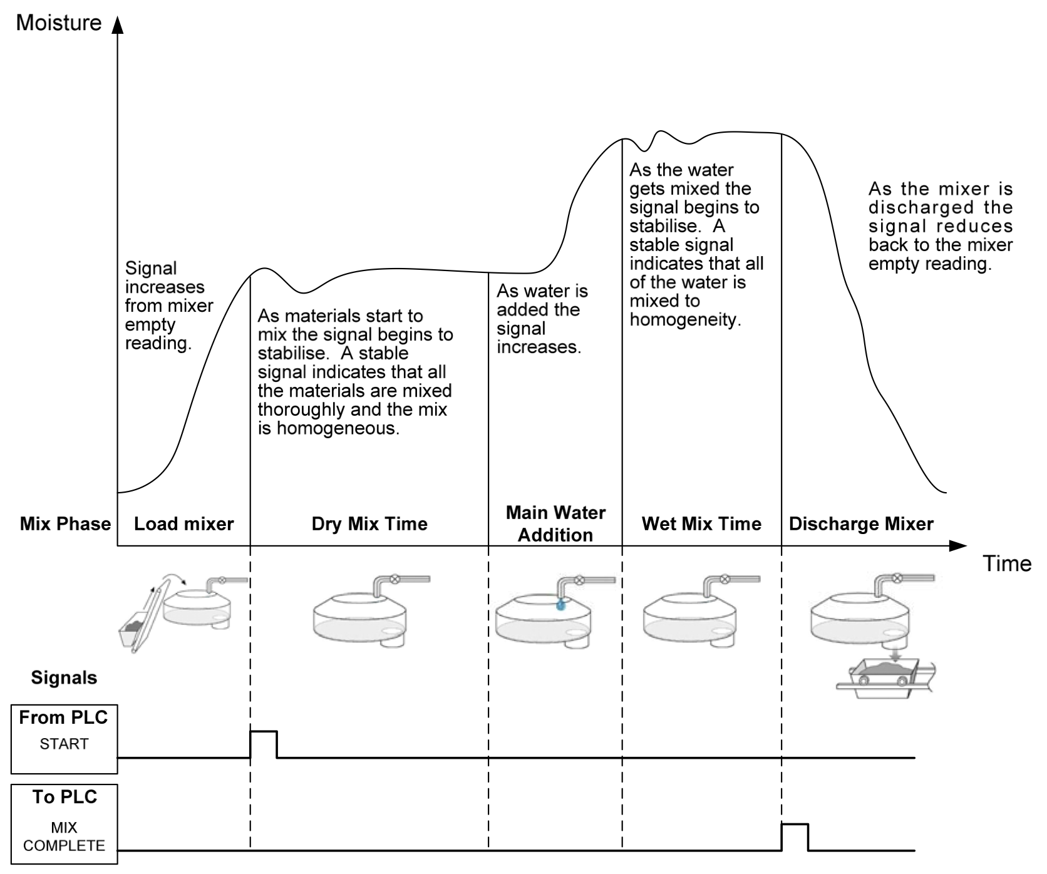
Hydro-Control VI
Основные этапы приготовления бетонной смеси
Влажность
Простой цикл
смешивания
Сигнал усиливается по сравнению с уровнем сигнала при пустом смесителе
По мере смешивания с водой сигнал начинает стабилизироваться. Стабильный сигнал указывает на гомогенность смеси.
После разгрузки смесителя сигнал уменьшается до значения при пустом смесителе
По мере смешивания материалов сигнал начинает стабилизироваться. Стабильный сигнал указывает на гомогенность смеси.
По мере добавления воды сигнал усиливается
Время сухого смешивания
Добавление воды для получения бетонной смеси
Этапы смешивания
Загрузка смесителя
Время мокрого смешивания
Разгрузка смесителя
Время
Сигналы
От ПЛК
ПУСК
В ПЛК
Замес завершен

Slide 3
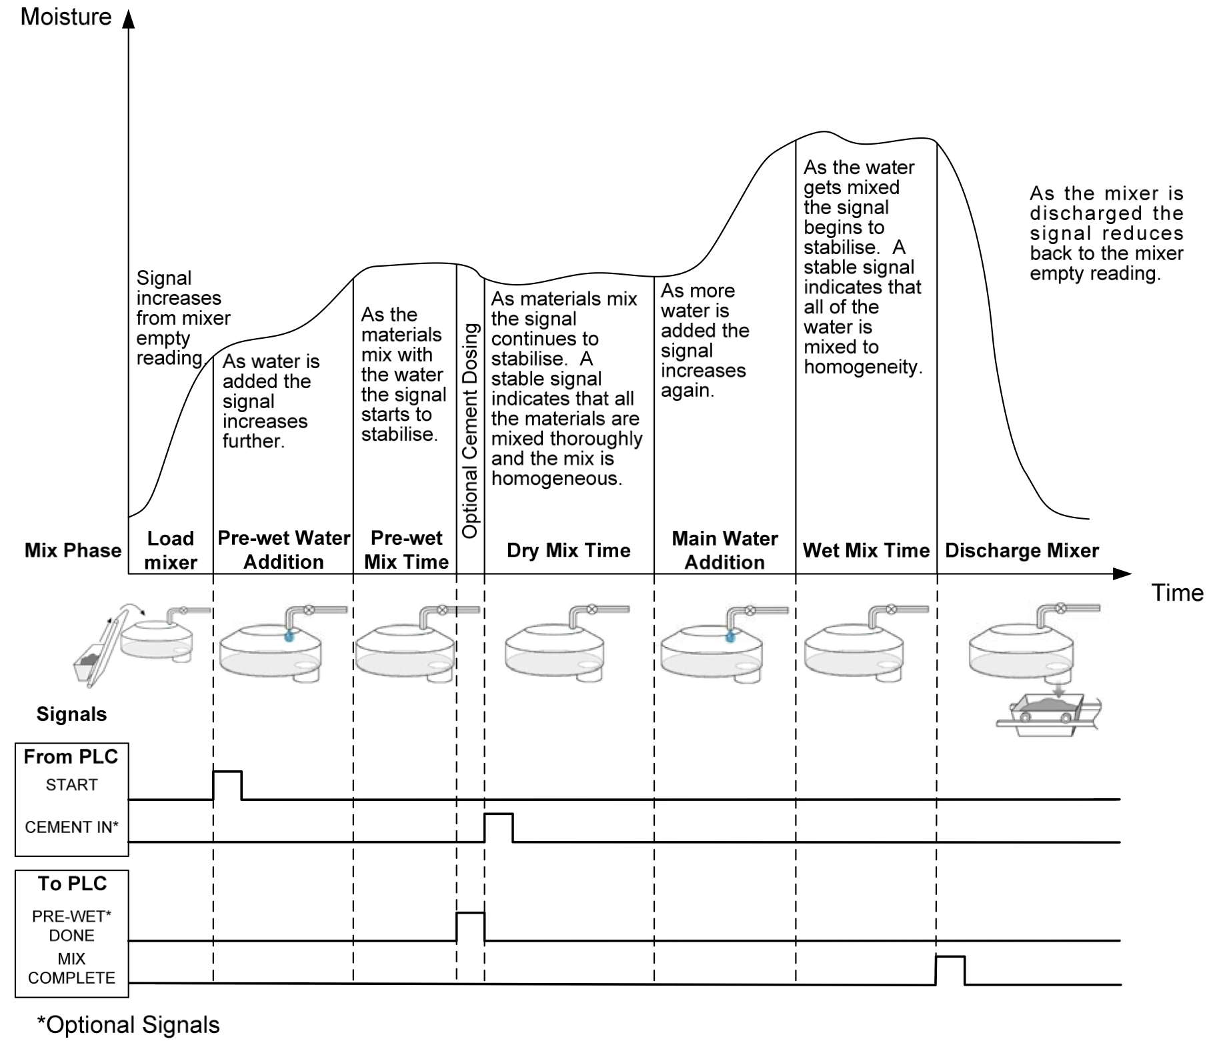
Hydro-Control VI
Основные этапы приготовления бетонной смеси
Влажность
Цикл смешивания
с предварительным
увлажнением
Сигнал усиливается по сравнению с уровнем сигнала при пустом смесителе
В процессе смешивания материалов с водой сигнал начинает стабилизироваться. Стабильный сигнал указывает на то, что весь объем воды перемешан до получения гомогенной смеси
После разгрузки смесителя сигнал уменьшается до значения при пустом смесителе
По мере смешивания материалов с водой сигнал начинает стабилизироваться
Добавление цемента по выбору пользователя
В процессе смешивания материалов сигнал продолжает стабилизироваться. Стабильный сигнал указывает на гомогенность смеси
По мере добавления воды сигнал вновь усиливается
При добавлении воды сигнал еще более усиливается
Добавление воды для предварительного смачивания
Время смешивания с водой для предварительного смачивания
Добавление воды для приготовления бетонной смеси
Время мокрого смешивания
Загрузка смесителя
Время сухого смешивания
Разгрузка смесителя
Этапы смешивания
Время
Сигнал
Из ПЛК
ПУСК
Сигнал
CEMENT IN*
DПЛК
Сигнал
PRE-WET DONE*
Замес выполнен
*Дополнительные сигналы

Slide 4
Hydro-Control VI
Режимы добавления воды
В системе Hydro-Control VI предусмотрены три режима добавления воды – ручной режим и два различных автоматических режима :
Расчетный режим
Автоматический режим

Slide 5
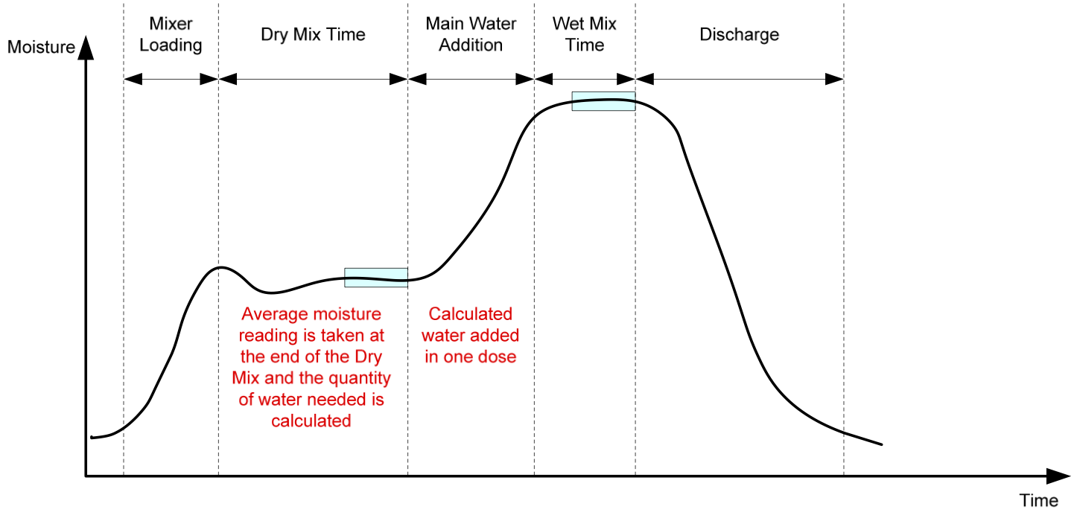
Hydro-Control VI
Расчетный режим
В этом режиме система Hydro-Control VI определяет влажность сухой смеси во время сухого смешивания, сравнивает полученное значение влажности с целевым значением и добавляет рассчитанный объем воды единовременно.
Добавление воды для приготовления бетонной смеси
Загрузка смесителя
Время сухого смешивания
Время мокрого смешивания
Разгрузка смесителя
Влажность
В конце этапа сухого смешивания определяется среднее значение влажности и рассчитывается необходимое количество воды
Рассчитанный объем воды добавляется единовременно
Время

Slide 6
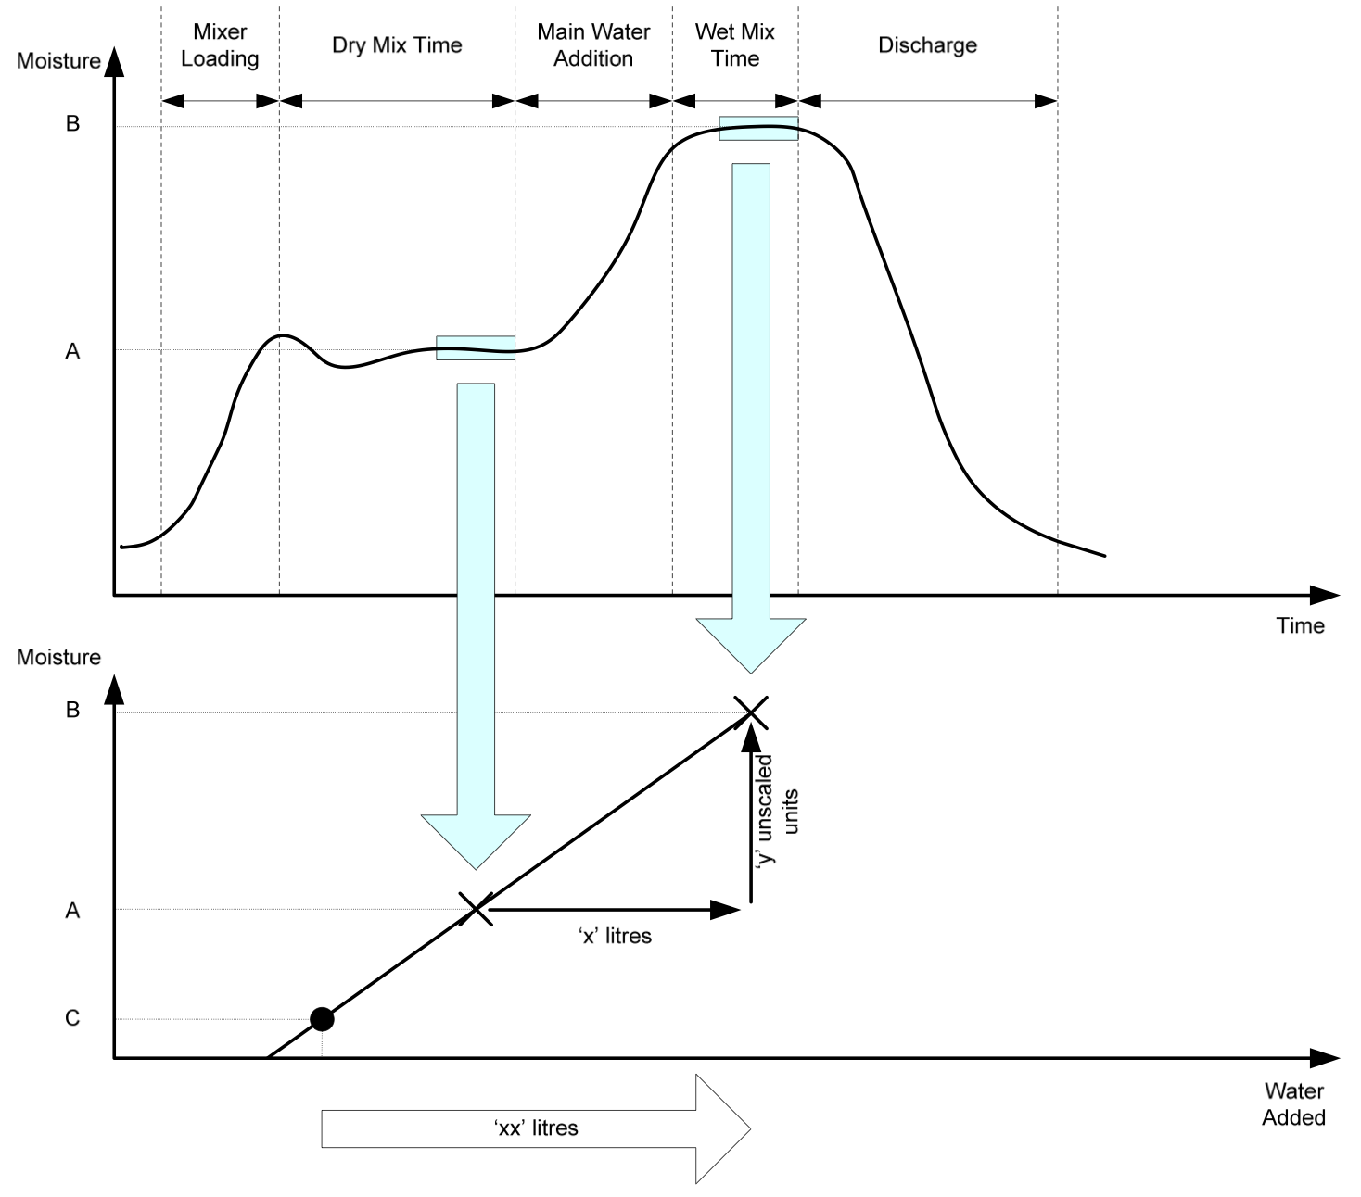
Hydro-Control VI
Расчетный режим
Загрузка смесителя
Время сухого смешивания
Добавление воды для приготовления бетонной смеси
Время мокрого смешивания
Разгрузка смесителя
Как осуществляется калибровка рецепта?
Влажность
В заданном режиме производится замес с использованием заданного количества воды.
В конце процесса сухого смешивания система Hydro-Control VI сохраняет внутреннее немасштабированное значение.
В смесь добавляется вода.
После добавления воды дождитесь стабильного сигнала.
Проконтролируйте качество смеси.
Добавьте воду, если это необходимо, и дождитесь стабильного сигнала.
Завершите смешивание.
Откройте журнал регистрации замесов, выберите последний замес и проведите калибровку.
Влажность
Время
Система Hydro-Control использует заданное значение влажности для расчета немасштабированного значения для окончательного замеса.(M2 иU2).
Величина изменения влажности определяется путем деления объема добавленной воды на вес сухого материала.
Влажность сухой смеси (М1) = целевое значение – величина изменения влажности
Сохраненное немасштабированное значение U1 используется с M1.
‘у’, немасштабированных единиц
‘x’, литров
‘xх’ литров
Объем добавленной воды

Slide 7

Hydro-Control VI
Расчетный режим

Slide 8
Hydro-Control VI
Расчетный режим
Калибровка

Slide 9
Hydro-Control VI
Расчетный режим
Параметры рецепта были изменены, чтобы получить целевое значение влажности 7,2%.
Система рассчитает объем добавляемой воды по тому же самому алгоритму, но для достижения целевого значения влажности 7,2% потребуется на 2,5л воды меньше.
Эта разница в 2,5 литра будет учитываться при последующих калибровках.

Slide 10
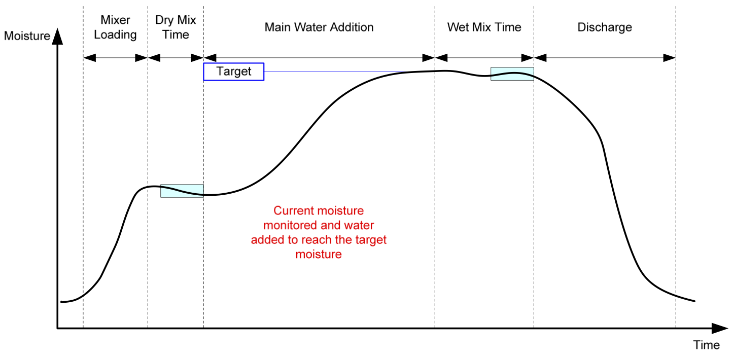
Hydro-Control VI
Автоматический режим
В этом режиме система Hydro-Control VI на основании данных, полученных за короткий промежуток сухого смешивания, начинает добавлять воду постепенно, пока не будет достигнуто целевое значение влажности.
Загрузка смесителя
Время сухого смешивания
Добавление воды для приготовления бетонной смеси
Время мокрого смешивания
Разгрузка смесителя
Влажность
Целевое значение
Контроль текущего значения влажности и добавление воды для достижения целевого значения
Для автоматического режима не требуется калибровка, как для расчетного режима, поскольку вода добавляется постепенно до достижения целевого значения.
Время

Slide 11
Hydro-Control VI
Автоматический режим

Slide 12
Hydro-Control VI
Автоматический режим

Slide 13
Hydro-Control VI
Автоматический режим
Оптимизация автоматического режима
В автоматическом режиме используется три параметра: пропорциональный коэффициент, интегральный коэффициент и дифференциальный коэффициент (ПИД-контроллер).
Для большинства смесителей требуется только изменение пропорционального коэффициента.
Влажность
Слишком высокая
Целевое значение
Требуемая
Слишком низкая
Пропорциональный коэффициент – стандартный параметр для оптимизации скорости работы системы. Чем он выше, тем быстрее система добавляет воду.
Этот параметр можно изменить в любой момент, и изменения начнут действовать незамедлительно.
Как видно на рисунке, если задано слишком высокое значение пропорционального коэффициента, уровень содержания влаги превысит целевое значение. Если задано слишком низкое значение пропорционального коэффициента, добавление воды происходит слишком медленно, и для достижения целевого значения влажности потребуется слишком много времени.
Пропорциональный коэффициент
Время

Slide 14
Hydro-Control VI
Автоматический режим
Влажность
Слишком высокая
Целевое значение
Требуемая
Слишком низкая
Без коэффициента
Увеличение интегрального коэффициента увеличивает расход воды в зависимости от истекшего времени. Он может использоваться для коррекции процесса добавления воды в случаях, когда после первоначального добавления воды содержание влаги снижается.
Интегральный коэффициент
Время

Slide 15
Hydro-Control VI
Автоматический режим
Влажность
Слишком высокая
Целевое значение
Требуемая
Слишком низкая
The Derivative Gain
Время
Дифференциальный коэффициент
Изменение дифференциального коэффициента требуется только в том случае, если добавление воды приводит к превышению целевого значения влажности.

Slide 16
Hydro-Control VI
Функция автоматического слежения
Время сухого смешивания согласно рецепту
Отклонение влажности сухой смеси при автоматическом слежении
Влажность
Время сухого смешивания с автоматическим слежением
Время сухого смешивания с автоматическим слежением
Начало автоматического слежения
Завершение сухого смешивания
Время
Функция автоматического слежения позволяет автоматически оптимизировать время смешивания.
Система постоянно контролирует, чтобы изменение сигнала оставалось в пределах выбранного частотного диапазона. Если значение сигнала выйдет за пределы диапазона, заданного в настройках, система автоматически увеличит время смешивания для обеспечения гомогенности смеси.

